Slide 1
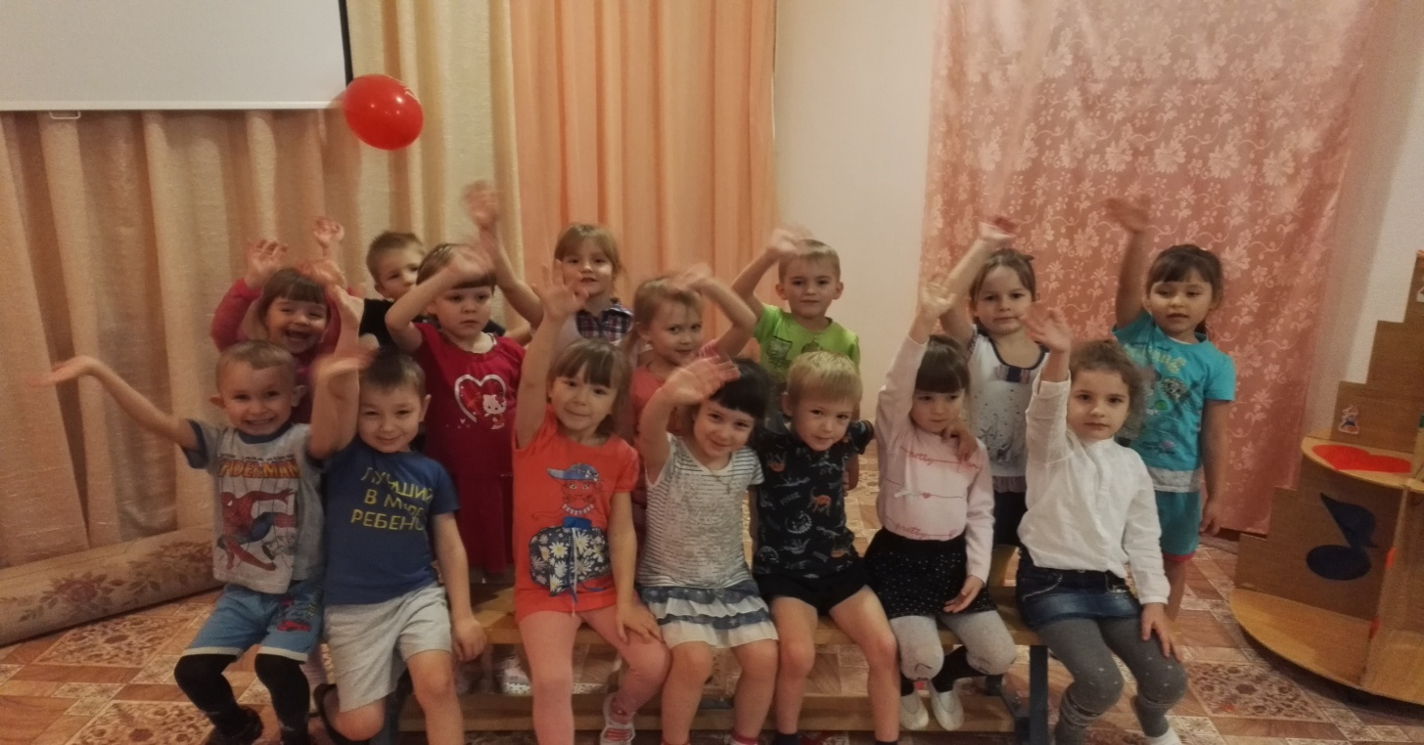
МКДОУ Воскресенский детский сад №7 «Сказка»
Физкультурный досуг
для детей старшей группы
«В гости к медвежатам»
Подготовили и провели:
воспитатель – Щекотурова. Т.А.
инструктор по физкультуре – Копрова. Т.Г.
Дата проведения:
13 декабря 2016 года.

Slide 2
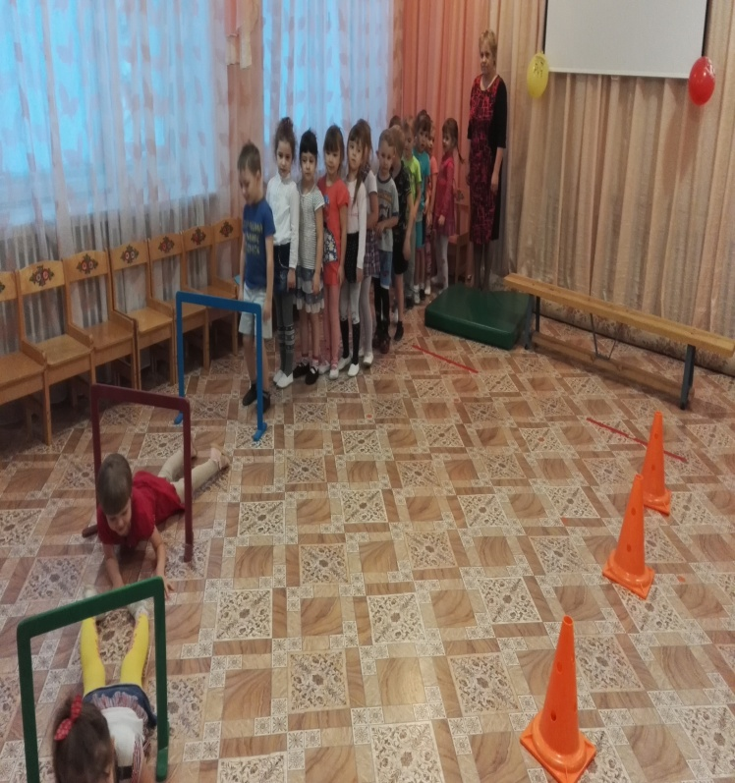
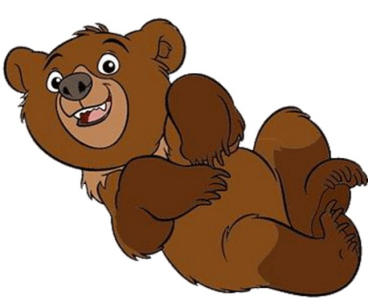
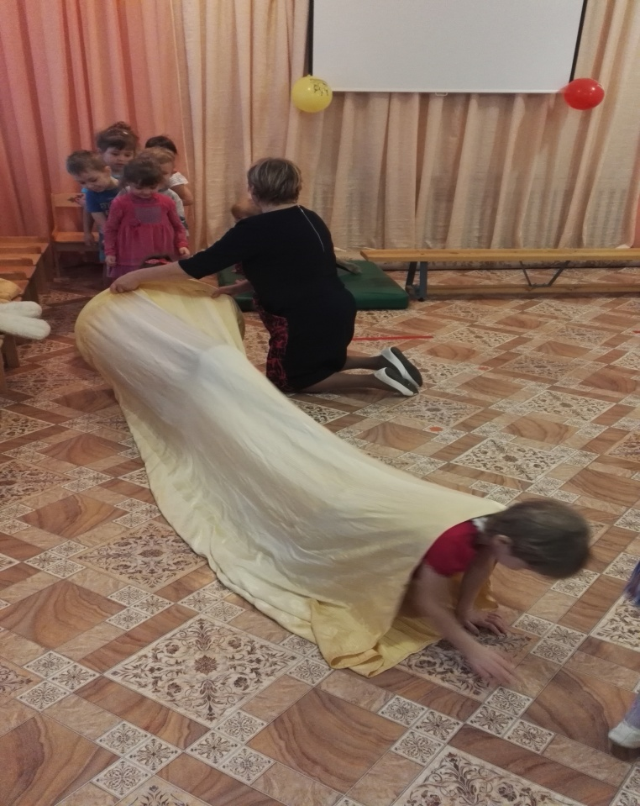
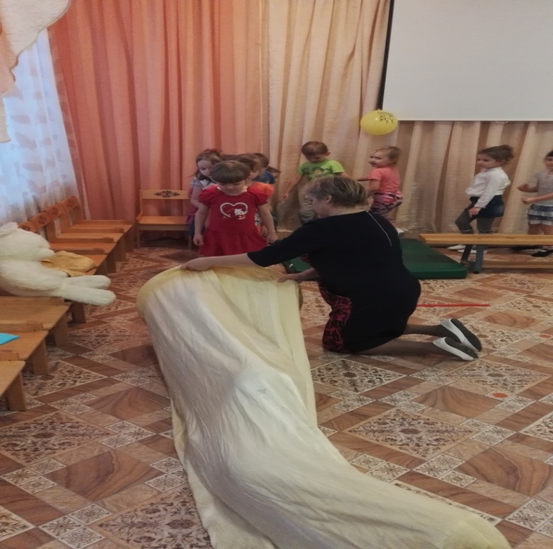
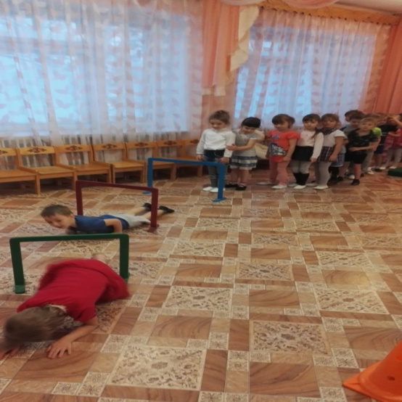
«Двадцать маленьких ребят,
превратили в медвежат»

